Slide 1
第二章 量子理论和粒子物理
§1 量子理论简介
§2 粒子和粒子的分类 四种相互作用
§3 守恒定律
§4 粒子分类的八重法
§5 强子结构的夸克模型
§6 粒子物理实验方法

Slide 2
§1 量子理论简介
量子理论，亦称量子物理学，是20世纪与相对论并肩崛起的又一场物理科学的重大变革，是探索微观粒子运动规律的物理学新理论。到目前为止，它的发展过程经历了旧量子论、量子力学、量子场论三个阶段。

Slide 3
1. 量子力学
量子力学是研究微观粒子运动规律的理论。它是在许多实验事实和旧量子论--Planck、Bohr 量子论的基础上建立起来的。“量子”的概念，本是指能量包的意思。但自从A. Einstein 就光电效应现象论证了电子能够吸收和发出光量子以及P.L.V. de Broglie 于1925年论证了物质粒子具有波动性以后，人们就把微观粒子和能量粒子统称为量子。因此确切的说，量子力学就是从波粒二象性出发来研究微观粒子的行为规律的理论学说。

Slide 4
1. 量子矩阵力学
1925年W. Heisenberg 抛弃了Bohr 的电子轨道概念及有关经典运动学的量，而代之以辐射频率和强度等光学上的可观察量，并把 Bhor 的对应原理加以扩充，将量子跃迁用厄密矩阵来描述，即把参与跃迁过程的两个状态量排成矩阵引进方程中，各矩阵元对应着各定态间的可能跃迁，从而得到了一种 x×y 不同于 y×x 的不可对易代数，若将跃迁过程几率幅度，取其模数的平方，便得到定态的能量和相应的跃迁过程几率。这标志着量子力学方案---矩阵力学的正式创立。随后他又提出了“测不准关系”，认为运动中的电子的位置与动量，不可能同时精确地描述。他指出微观粒子状态只能用几率描述。这是量子力学的一条主要原理。

Slide 5
2. 量子波动力学
1926年，E. Schrodinger 根据P.L.V. de Broglie的微观粒子波的概念，改进了玻尔的Bohr原子模型，认为电子是以驻波的方式在原子轨道上运动，在轨道上，电子不辐射能量，于是他引进波动方程，用波函数描述了电子的运动状态，这与W. Heisenberg的矩阵描述等价。同时，波动方程中含有各种微分算符，这些算符都是与动力学变量有联系的。算符通常都是不对易的，这与W. Heisenberg的矩阵描述中矩阵相乘不可对易在本质上具有一致性。 Schrodinger波动方程没有考虑到电子的自旋，所以他的波函数描述是非相对论性的。

Slide 6
3. 量子力学波函数的统计解释
E. Schrodinger 的量子波动方程发表后，物理学界一度认为粒子概念和量子跃迁概念等应当全部放弃。但是M. Born 确信：粒子概念不能简单地取消，而应当找出使粒子和波一致起来的新途径。他在几率概念中发现了衔接的环节，这就是量子力学中著名的波函数的统计解释：物质波在空间某处的强度跟在该处找到它的几率成正比，物质波乃 是一种几率波，或者说波函数描写的是处在相同条件下，大量粒子的一次行为或者一个粒子的多次行为。从而完成了理解量子物理中粒子和波的统一性的第一步。

Slide 7
但A. Einstein 反对M. Born 的作法，他认为“几率”意味着上帝（自然）玩骰子，这是不可能的。采用几率的办法是权宜之计，实际上有隐参数待发现，因此他认为量子力学对物理实在描述是不完备的，只是一种系综描述。最近的实验和理论研究大都支持哥本哈根学派，但作者相信爱因斯坦的预言必将是正确的。

Slide 8
4. Bohr互补原理
1927年，为解释波粒二象性、测不准关系和波函数几率统计的问题，N.Bohr提出了著名的互补原理：量子现象的时空坐标和能量动量，既然不能同时在同一个实验中表现出来，而只能各自在相互排斥的不同的实验条件下表现出来，那就说明，它们当然也就不能直接同时并存，即不能统一在一个图景中。因此只能用相互排斥的观念来反映。所以波和粒子这两个经典概念，在描述量 子现象时是互斥的。但这两概念在描述量子现象时又是缺一不可的，而且它们的总体已经穷尽了有关微观客体的一切可能的知识，或者说已经提供了量子现象的详尽无遗的描述。就是在这样意义上，玻尔认为，波和粒子是互补的，互补不同于统一。

Slide 9
5. 高等量子力学
量子力学理论已在物理学、化学、生物学和电子学等各个领域得到深入而广泛的应用。把它应用于研究物质的层次结构（凝聚态、分子、原子、原子核和基本粒子等）和它们的相互作用（强作用、电磁作用、弱作用和引力作用等）时，大大地促进了自然科学和技术的发展，产生了量子场论，量子统计和凝聚态理论以及原子核理论和粒子理论、量子化学、量子生物学和量子电子学等新科学。在发展这些新学科的同时，量子力学的理论也得到发展。这些发展包括时空与内部对称性理论，二次量子化和场的量子理论，散射的量子理论，多体问题的量子理论，相对论性量子力学和路径积分量子化等，这些构成现代高等量子力学的重要内容。

Slide 10
量子力学在低速、微观的物理现象范围内起着普遍作用，相对论性经典物理则在高速、宏观物理现象范围内起普遍作用。但是以上理论都不能在高速、微观的物理现象中起普遍作用，特别是不能描述粒子的产生与湮灭。相对论只能体现高速；量子力学只能处理粒子数不变的微观体系，因而量子场论由此应运而生。

Slide 11
2. 量子场论
20世纪20年代， A. Einstein论证了Lorentz变换的相对论性质，电子场被认为是一种相对论的场。同时研究量子理论的物理学家们用量子理论处理电子和电磁辐射的相互作用。他们根据量子电磁场论引进了一个新的概念：“量子场”是反映高速微观现象的概念。量子场是物质存在的形式之一，可以用不同的量子场来描述不同种类粒子。量子场的激发态代表在各种情态下粒子系统。量子场的激发代表粒子的产生，量子场激发的消失代表粒子的消失。P.A.M.Dirac1928年首先发现了描述单个电子的相对论波动方程，包含微观粒子自旋，将量子力学运用到了电磁场领域。为处理电子的产生和消失问题开辟了道路。

Slide 12
在量子场论中，每一种基本粒子用一个场来描写，在保持洛仑兹协变性条件下经过量子化后成为能描写粒子产生湮灭的算符。根据实验总结出来的粒子对称性质可以用这些量子场构成体系的哈密顿函数，作为讨论问题的出发点。其主要内容是用正则量子化方法使场量子化，并通过引入相互作用项描述不同场之间的相互作用和转化，实现相互作用是通过变换场粒子来完成。利用微扰论，在计算最低近似下的电磁相互作用和弱相互作用问题中取得了相当符合的结果，但在作高级近似时却遇到发散困难。

Slide 13
一般认为，这一困难是与原有场论的定域性、线性以及忽略粒子结构有关，R.P.Feynmann、J.Wchwinger 等人意识到电子的质量和电荷会因电磁场的作用而发生改变，于是对它进行“重整化处理”，发展了重整化方法，部分地克服了发散困难。五十年代以后发展的规范场论是一种非线性场论，在此基础上提出的弱电统一理论和量子色动力学是可重整化的理论，并在探索真空的复杂性质中，开辟了非微扰解的可能途径。

Slide 14
1. 量子电动力学
量子电子力学（QED）是一种关于带电粒子通过电磁场发生电磁相互作用的理论学说，是在E.P.Jordan 和E.P.Wigner1928年将电子场量子化方法提出后，进一步研究的成果。它是在经典的电磁场理论，狭义相对论和量子力学的基础上建立起来的新的量子理论。

Slide 15
2. 量子规范场理论
为了统一描述粒子间相互作用，扬振宁和R.Mills提出了“规范场”的概念。所谓“规范场”就是指传递相互作用的粒子场，如传递电磁相互作用的电磁场，传递强相互作用的胶子场等。规范场与相应的规范变换相对应。规范变换有两种，即局域规范变换与整体规范变换。无论哪种变换，只要它不改变系统的Lagrangian函数形式，则所有物理规律均不变，这就是规范不变性。

Slide 16
3. 量子味动力学
量子味动力学（QFD）是一种研究引起微观粒子自发衰变的内在弱相互作用的量子理论。目前，一般相信夸克有色和味两种自由度。夸克通过它所带的色和色规范场——胶子场发生强相互作用，描述这种强相互作用的动力学是量子色动力学(QCD)。另一方面，夸克通过它的味和味规范场——光子场以及中间矢量玻色子场发生电磁作用和弱作用，描述这种电磁作用和弱作用的动力学就是量子味动力学。量子味动力学可以有不同的方案，目前看来最有希望的是所谓S.L.Glashow—S.Weinberg—A.Salam模型(G—W—S)。

Slide 17
4. 量子色动力学
量子色动力学(QCD)是解释粒子（质子和中子）及其它强子相互作用以及它们内部构造上所表现的强相互作用力的一种量子理论假说。或者说它是强相互作用的一种可重整化的量子场论；它里面的基本组元是带分数电荷的自旋为1/2的场（夸克）和自旋为1 的非阿贝尔规范场（胶子）；夸克和胶子之间以及胶子相互之间通过色荷进行极小的局域规范不变的相互作用；色对称性是严格的（无破坏的）SU(3)c 对称。

Slide 18
按照现代的观点，强子之间的强作用归结为组成强子的夸克与胶子之间的作用。夸克有味和色两种自由度，夸克之间的电磁作用和弱相互作用是通过味自由度进行的，强相互作用是通过色自由度进行。在这一假定下，关于色胶子场的性质提出了多种可能的方案，例如假定它是赝标量场、阿贝尔矢量场等等；而其中最引人注意的是非阿贝尔规范场的方案。即量子色动力学。因为只有这一方案可重整化。而且是有渐进自由的重要性质。

Slide 19
量子色动力学关于轻子对强子深度非弹性散射的标度无关性破坏的预言得到了实验的证实。所预言的胶子喷注已有明显的实验迹象。特别是顶夸克（t 夸克）的发现，人们更加相信SU(3)c 是描述强相互作用的正确理论。但是目前还不能认为量子色动力学是已经确定了的强相互作用理论。它对处理束缚态无能为力，试图用红外奴役来解释夸克囚禁在真实的四维时空里没有得到成功；甚至在确切定义这一理论方面还存在困难，还不能最终地计算出它的S 矩阵。

Slide 20
量子理论的更进一步的发展是人们想利用直积群
SU(3)cXSU(2)_{L}XU(1)_{Y} 来统一强、弱、电三种相互作用，用黑格斯机制使传递弱作用的中间玻色W+、W-、和Z0 获得质量，再加上奇异数改变中性流的GIM （S.L.Glashow、J.Iliopolous、L.Maiani）机制这就是粒子物理学中的“标准模型”，标准模型取得了令人注目的成功，它经历迄今为止的所有实验的检验，而超出它结果的一个也没有。但是标准模型中的Higgs场—Higgs粒子（H）长期未被发现。寻找H粒子成为物理学的重要而迫切的任务。当然也是量子场论工作者的一块心病。盼望本世纪20 年代能在大型强子对撞机（LHC,The Large Hadron Collider）上找到它。

Slide 21
小结
量子力学是描述微观粒子运动规律的。非相对论量子力学只能处理低能（ E<<mc2 ）情况下的问题。而相对论量子力学只能处理高能（E>>mc2）情况下单电子在外场中的运动，而不能处理多电子体系问题。在高能情况下，不可能象在非相对论情况中那样区分粒子和场，当粒子能量的改变与粒子静止能量可比拟时，粒子就转化为其它种粒子。非相对论量子力学和狄拉克相对论量子力学都不能满足这个要求，即它不能描写粒子的产生与湮灭。而量子场论则是研究粒子性质和相互作用的主要理论工具，它是通过量子化了的场描述高能微观粒子的产生、消失和转化。

Slide 22
§2 粒子和粒子的分类 四种相互作用

Slide 23
1. 粒子的分类
1. 按自旋分类
分类 | 自旋 | 泡利不相容原理 | 统计规律
费米子 (电子 质子 中子 各种重子) | 半整数 1/2，3/2，… | 服从 | 费米—狄拉克统计分布
玻色子 ( 光子 π 介子 K介子、η介子 ) | 整数 0 或 1 等 | 不服从 | 玻色— 爱因斯坦统计分布
2. 共振态粒子— 寿命极短（约10-23s）

Slide 24
3. 正粒子、反粒子
正、反粒子物理量的绝对值都相同，但某些物理量 ( 如电荷、磁矩等 ) 的符号相反。
4. 按相互作用分类
(＋ 参与)
万有引力
电磁力
弱相互作用
强相互作用
引力子
＋
光子
＋
＋
轻子
＋
＋
＋
强子
＋
＋
＋
＋
引力子 自旋应为2、静止质量和电荷为零，以光速运动。
光子 自旋为1，是玻色子

Slide 25
轻子（共12种）
分类 |  | 正反粒子 | 自旋 | 电荷量 e | 重子数B | 轻子数 | 寿命10⁻⁶s
轻 子 | 电子μ子 τ子 |  | 1/2 | -1 +1 -1 +1 -1 +1 0 0 0 | 0 | -1 +1 | 稳定
 |  |  |  |  |  |  | 2.2
 |  |  |  |  |  |  | <2.3
 | 中 微 子 |  |  |  |  |  | 稳定
说明
中微子系中性粒子，质量为零，只参与弱相互作用。

Slide 26
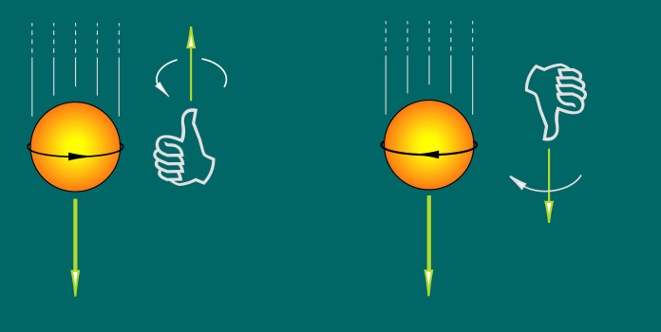
中微子的自旋方向（按右螺旋法则）与运动方向相反；反中微子的自旋方向与运动方向一致。
v_{μ}
v_{μ}
强子分类
分类 |  | 粒子名称 | 自旋
介子 |  | π、 η 、 K介子等 | 整数 | 玻色子
重子 | 核子 | 质子、中子及其反粒子 | 1/2 (Ω超子 3/2) | 费密子
 | 超子 | ΩΣΛΞ超子及反粒子
K 介子和各种超子称为奇异粒子。试验中发现以下现象

Slide 27
协同产生: 一个超子总是和一个或几个K介子同时产生。
奇异粒子协同产生的过程极快(约为10-23s), 表明是在强
相互作用下进行的；而衰变过程很慢(寿命约为10-8 ～
10-10s)， 表明是在弱相互作用下进行的。
2. 四种基本相互作用
1. 四种基本相互作用的性质
类别 | 相对强度 | 力程(m) | 作用时间(s) | 参与离子
强作用 | 1 | < 10⁻¹⁵ | 10⁻²³ | 强子
电磁作用 | ~10⁻² | 长程 | 10⁻²⁰ ~ 10⁻¹⁶ | 强子 轻子 光子
弱作用 | ~10⁻¹³ | < 10⁻¹⁷ | ~ 10⁻⁸ | 强子 轻子
引力作用 | ~10⁻³⁹ | 长程 |  | 一切物质

Slide 28
2. 相互作用是通过交换一定粒子实现的
作用类型 | 引力作用 | 电磁作用 | 弱作用 | 强作用
交换粒子 | 引力子 | 光子 | 胶子 (W⁺ 、W– Z⁰ 粒子) | 玻色子
引力子尚未被实验证实
弱电统一理论
电磁相互作用和弱相互作用被看作是一种相互作用。在相互作用过程中，如果交换的是W + 、 W – 和 Z0 粒子，就是弱相互作用过程；如果交换的是光子，就是电磁相互作用过程。
大统一理论试图将强、电、弱三种相互作用统一起来。

Slide 30
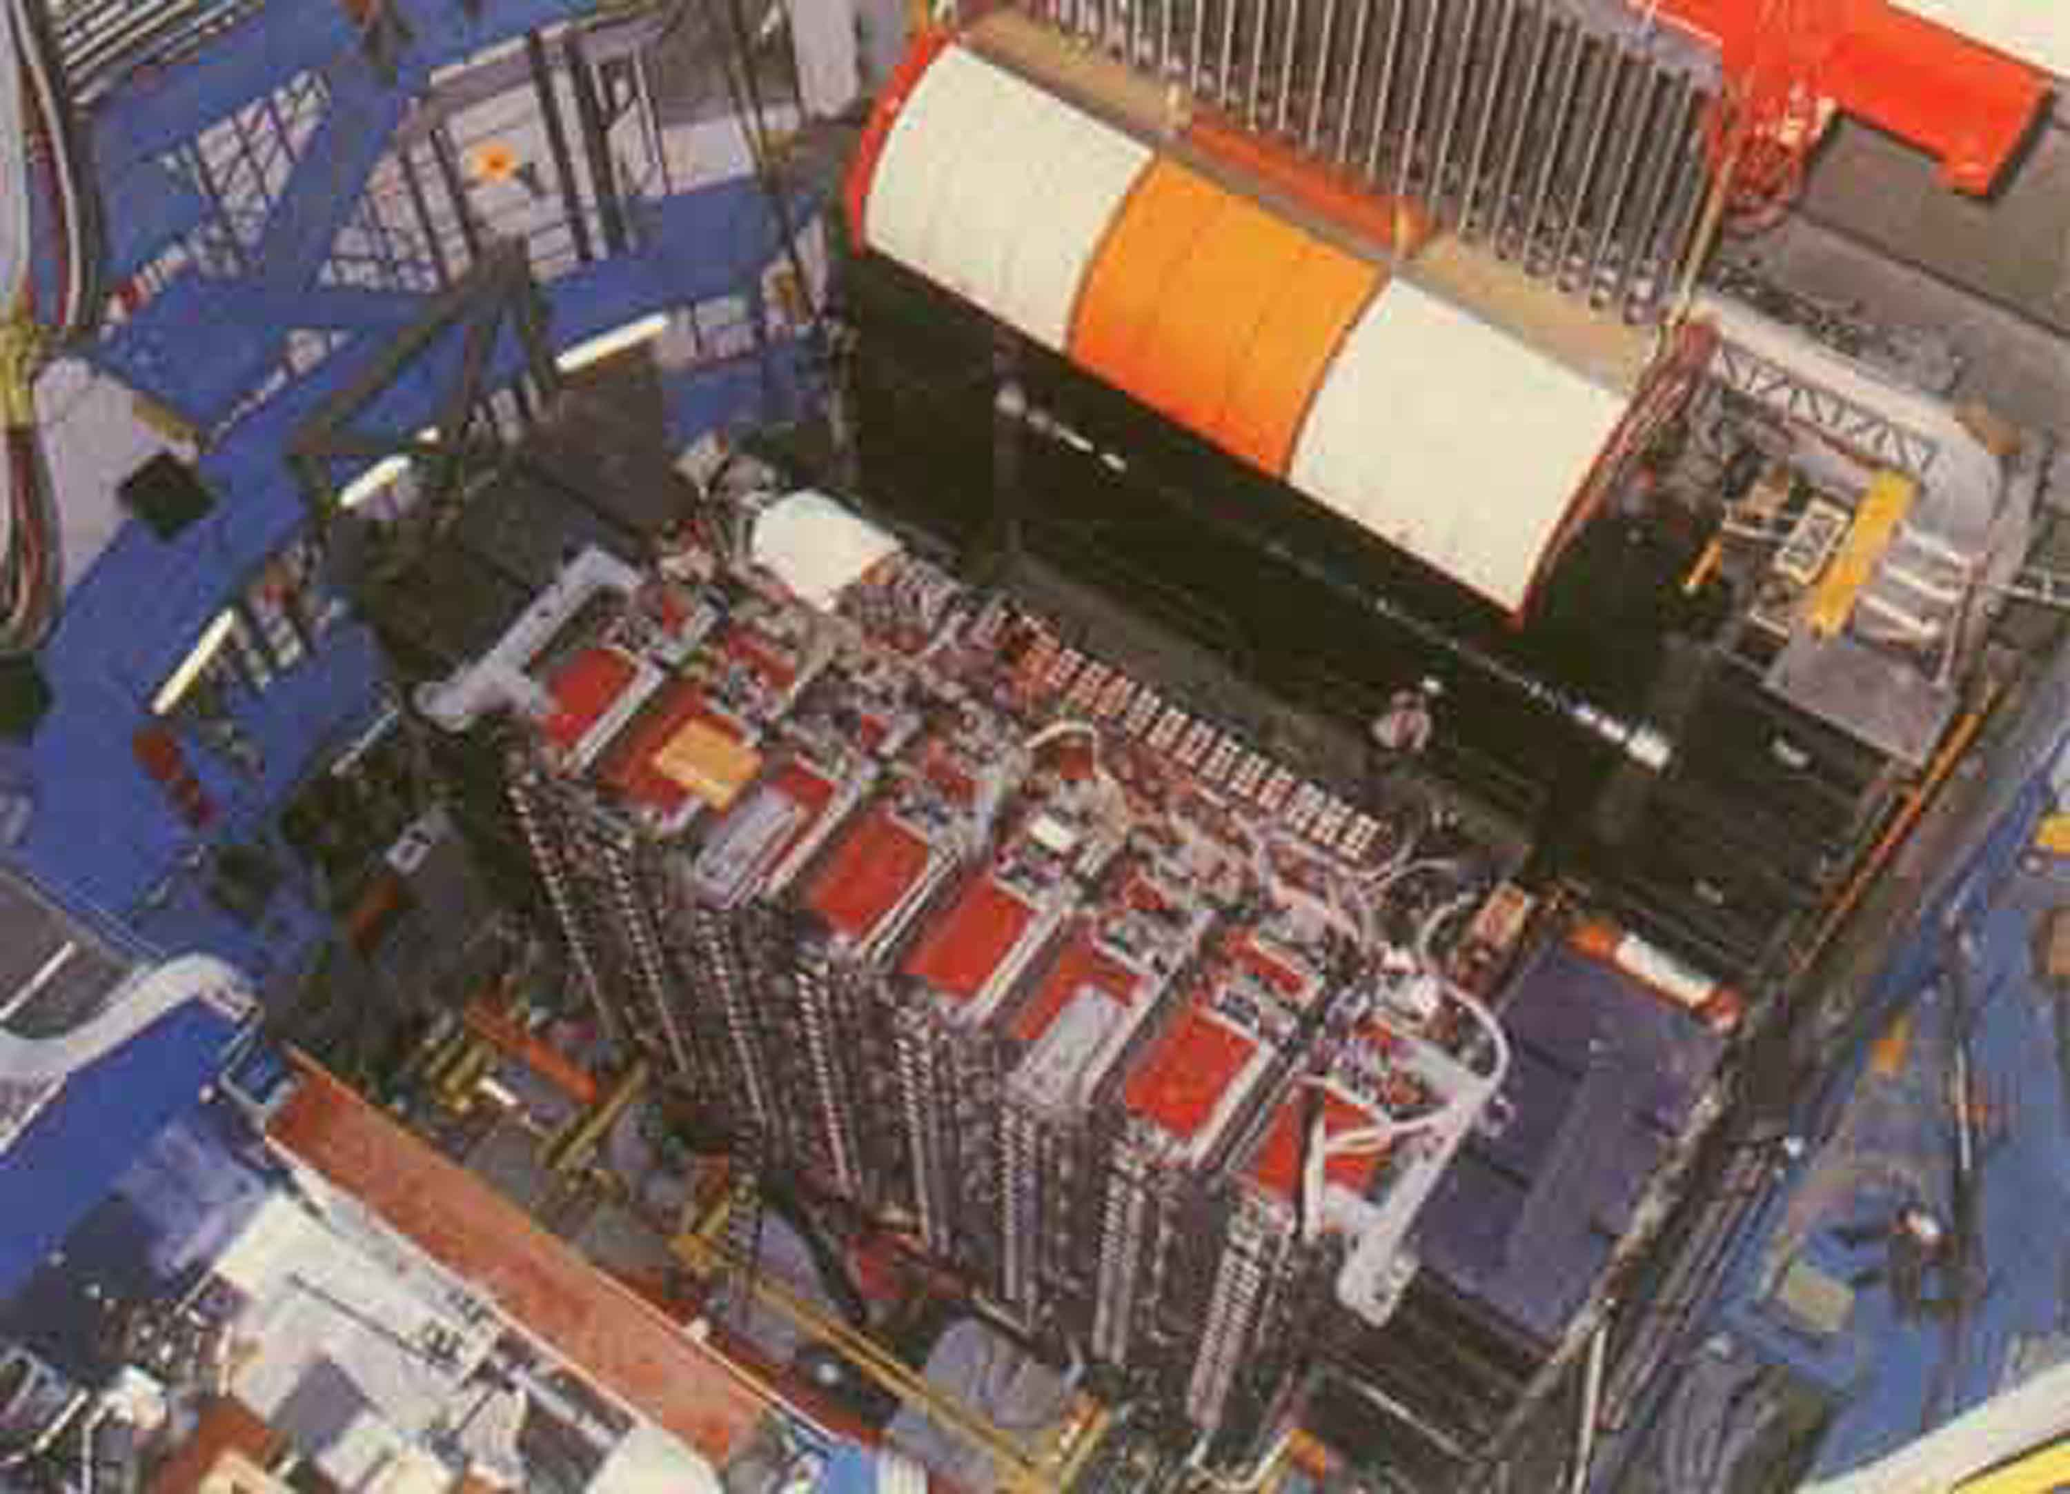
欧洲核子中心高能质子同步加速器上的UAI 探测器
1983年，鲁比亚实验组在高能质子—反质子对撞试验中发现了W +、W -和 Z0 粒子。为60年代提出的弱电统一理论提供了实验上的支持。

Slide 31
§3 守恒定律
1. 基本相互作用和守恒定律
守恒量 相互作用 | 能量 | 动量 | 角动量 | 电荷 | μ轻子数 | e轻子数 | 重子数 | 同位旋 | 同位旋分量 | 奇异数 | 宇称
强相互作用 | + | + | + | + | + | + | + | + | + | + | +
弱相互作用 | + | + | + | + | + | + | + | - | - | - | -
电磁相互作用 | + | + | + | + | + | + | + | - | + | + | +
注： “-” 表示不守恒； “+” 表示守恒

Slide 32

2. 宇称守恒定律
镜
左手
右手
物 像
物和其镜面反演象不同，所以不具有镜面反演对称性 。

Slide 33
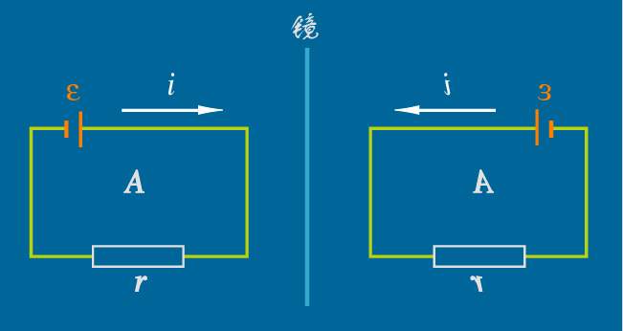
都可以实现
镜面反演
任意物理过程 A 过程 B
A、B 过程 遵守的规律相同
宇称守恒定律

Slide 34
粒子都有特定的宇称， 称为 “内禀宇称”，简称 宇称P P = 1（偶宇称） P = -1（奇宇称）
实验表明，在光的发射、吸收过程中，以及在原子核反应和衰变等过程中，系统整体的宇称奇偶性保持变
—— 宇称守恒定律
在强相互作用和电磁相互作用下宇称守恒定律的正确性是有充分实验根据的，但在弱相互作用下宇称是否守恒当时并没有充分的实验证据。针对θ、τ之迷提出弱相互作用过程中宇称不守恒。
李政道
杨振宁

Slide 35
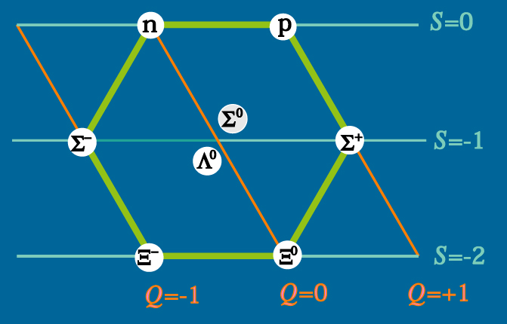
§4 粒子分类的八重法
1961年提出八重法，对强子分类排列。将具有相同自旋 s
、相同宇称 P 的强子结成一“族”，每族按电荷、奇异数或超荷排列成八重态图、十重态图等 —— 粒子物理中的周期表
8个重子 (自旋1/2 宇称 “+”)
6个重子形成正6边形的6个顶点，另2个在中心。
水平轴~奇异数
斜轴 ~电荷数

Slide 36
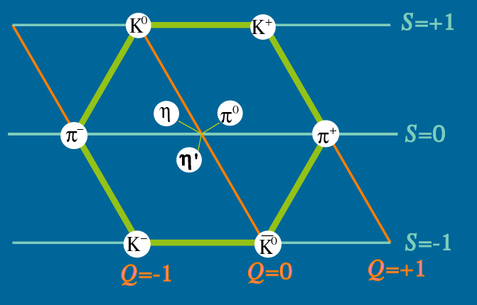
9个介子 (自旋0 宇称 “-”)
6个形成正6边形，另3个处于中心。
水平轴~奇异数 斜轴 ~电荷数
在粒子多重态图（自旋为3/2、宇称为“+”）中，有一空位，对应于后来发现的Ω- 超子 。
说明 元素周期表表明原子是有内部结构的、原子是由更基本的粒子组成的。强子成功的分成族，表明强子是有内部结构的，强子是由更基本的粒子组成的。

Slide 37
§5 强子结构的夸克模型
轻子是“基本粒子”
没有任何实验结果显示轻子有内部结构
强子结构夸克模型 (1964年 ) ：
介子（夸克和反夸克组成） 重子（三个夸克组成）
下夸克 d 上夸克 u 奇夸克 s
粲夸克 c 底夸克 b 顶夸克 t

Slide 38
夸克 |  | 质量 | 电荷 e | 自旋 | 重子数 | 同位旋 | 同位旋分量 | 奇异数 | 超荷 | 粲数 | 底数 | 顶数
d | 下夸克 | 0.008 | -1/3 | 1/2 | 1/3 | 1/2 | -1/2 | 0 | +1/3 | 0 | 0 | 0
u | 上夸克 | 0.004 | 2/3 |  |  |  | 1/2 | 0 | +1/3 | 0 | 0 | 0
s | 奇夸克 | 0.15 | -1/3 |  |  | 0 | 0 | -1 | -2/3 | 0 | 0 | 0
c | 粲夸克 | 1.5 | 2/3 |  |  |  |  | 0 | +1/3 | +1 | 0 | 0
b | 底夸克 | 4.7 | -1/3 |  |  |  |  | 0 | +1/3 | 0 | +1 | 0
t | 顶夸克 | 174 | 2/3 |  |  |  |  | 0 | +1/3 | 0 | 0 | +1
例如 质子 奇异粒子 π+ 介子

Slide 39
夸克 |  | 质量 | 电荷 e | 自旋 | 重子数 | 同位旋 | 同位旋分量 | 奇异数 | 超荷 | 粲数 | 底数 | 顶数
d | 下夸克 | 0.008 | -1/3 | 1/2 | 1/3 | 1/2 | -1/2 | 0 | +1/3 | 0 | 0 | 0
u | 上夸克 | 0.004 | 2/3 |  |  |  | 1/2 | 0 | +1/3 | 0 | 0 | 0
s | 奇夸克 | 0.15 | -1/3 |  |  | 0 | 0 | -1 | -2/3 | 0 | 0 | 0
c | 粲夸克 | 1.5 | 2/3 |  |  |  |  | 0 | +1/3 | +1 | 0 | 0
b | 底夸克 | 4.7 | -1/3 |  |  |  |  | 0 | +1/3 | 0 | +1 | 0
t | 顶夸克 | 174 | 2/3 |  |  |  |  | 0 | +1/3 | 0 | 0 | +1
1. 质子
(uud)
奇异数
电荷
自旋
重子数
同位旋

Slide 40
夸克 |  | 质量 | 电荷 e | 自旋 | 重子数 | 同位旋 | 同位旋分量 | 奇异数 | 超荷 | 粲数 | 底数 | 顶数
d | 下夸克 | 0.008 | -1/3 | 1/2 | 1/3 | 1/2 | -1/2 | 0 | +1/3 | 0 | 0 | 0
u | 上夸克 | 0.004 | 2/3 |  |  |  | 1/2 | 0 | +1/3 | 0 | 0 | 0
s | 奇夸克 | 0.15 | -1/3 |  |  | 0 | 0 | -1 | -2/3 | 0 | 0 | 0
c | 粲夸克 | 1.5 | 2/3 |  |  |  |  | 0 | +1/3 | +1 | 0 | 0
b | 底夸克 | 4.7 | -1/3 |  |  |  |  | 0 | +1/3 | 0 | +1 | 0
t | 顶夸克 | 174 | 2/3 |  |  |  |  | 0 | +1/3 | 0 | 0 | +1
2. 奇异粒子
（uus）
电荷
奇异数
重子数
自旋

Slide 41
夸克 |  | 质量 | 电荷 e | 自旋 | 重子数 | 同位旋 | 同位旋分量 | 奇异数 | 超荷 | 粲数 | 底数 | 顶数
d | 下夸克 | 0.008 | -1/3 | 1/2 | 1/3 | 1/2 | -1/2 | 0 | +1/3 | 0 | 0 | 0
u | 上夸克 | 0.004 | 2/3 |  |  |  | 1/2 | 0 | +1/3 | 0 | 0 | 0
s | 奇夸克 | 0.15 | -1/3 |  |  | 0 | 0 | -1 | -2/3 | 0 | 0 | 0
c | 粲夸克 | 1.5 | 2/3 |  |  |  |  | 0 | +1/3 | +1 | 0 | 0
b | 底夸克 | 4.7 | -1/3 |  |  |  |  | 0 | +1/3 | 0 | +1 | 0
t | 顶夸克 | 174 | 2/3 |  |  |  |  | 0 | +1/3 | 0 | 0 | +1
 |  |  | 1/3 | 1/2 | -1/3 |  | 1/2 | 0
3.π+ 介子
电荷
奇异数
自旋
重子数
同位旋分量

Slide 42
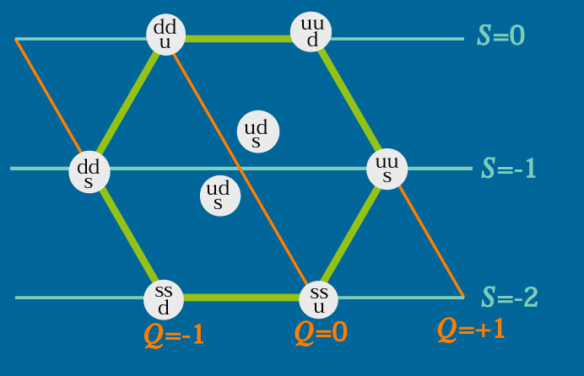
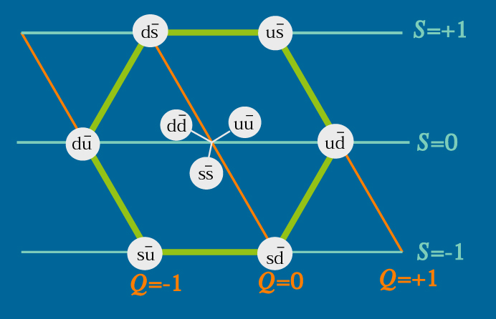
重子族八重态图
重子（三个夸克组成）
介子族的八重态图
介子（夸克和反夸克组成）

Slide 43
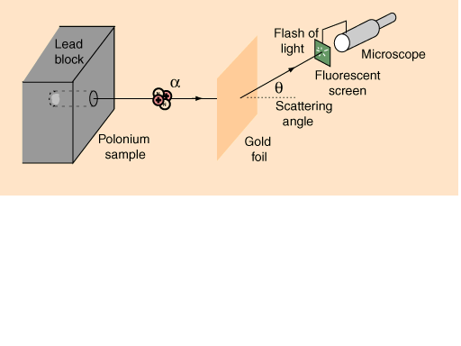
§6 粒子物理实验方法
实验是人们获取粒子基本特性及其相互作用信息的最根本的途径
alpha散射实验→核式模型→近代物理的里程碑

Slide 44
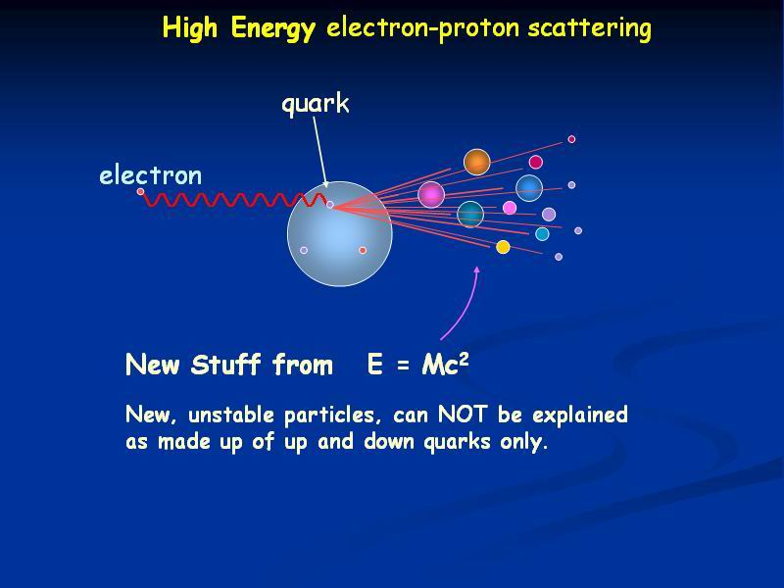
高能粒子碰撞是最基本的实验方法
固定靶实验

Slide 45
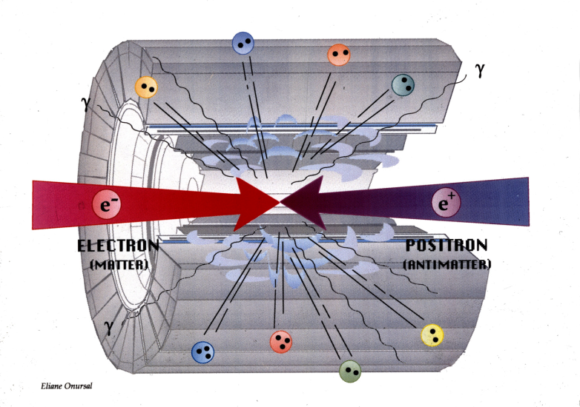
对撞机实验

Slide 46
1.加速器的基本组成
带电粒子(包括各种原子核)在电磁场作用下获得能量。这是粒子加速器依据的物理基础。
一般加速器应包括如下几个主要部分：
离子源(电子枪)
加速系统 静电场，射频电磁场，微波加速腔
离子,电子光学系统--二极磁铁,四极磁铁和各类矫正磁铁等
粒子输运系统
真空系统

Slide 47
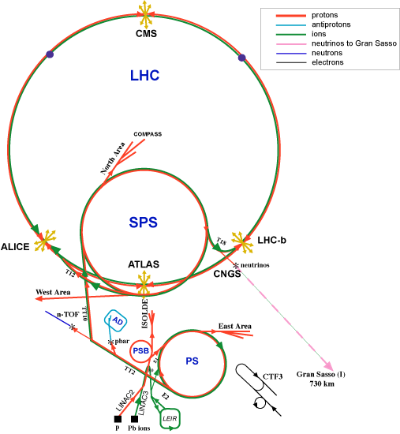
2. CERN加速器系统
LHC—7TeV
SPS--450GeV
PS--25GeV
LINACI—50MeV

Slide 48
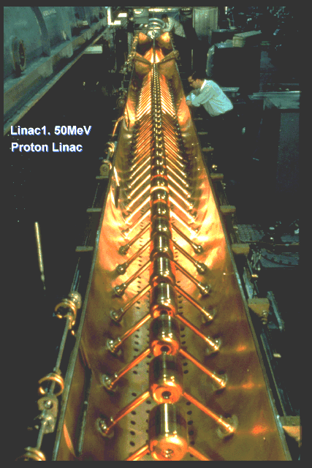
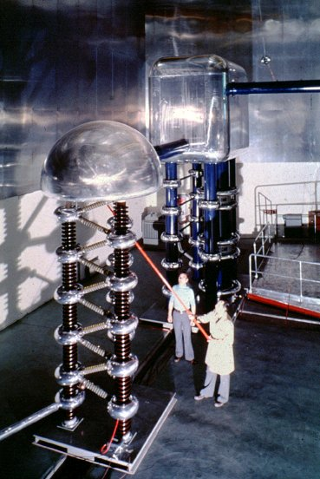

Slide 49
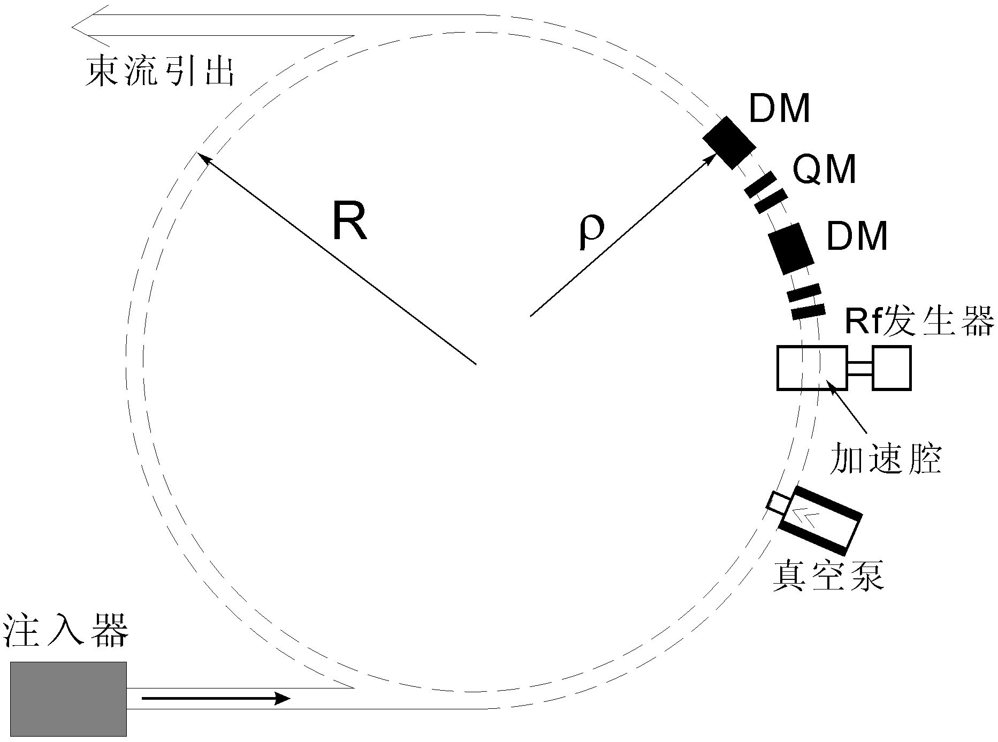
Syncrotron
CERN 质子同步加速器
环的直径
最大束流能量
磁铁直流功率
磁铁单元数
最大磁场
加速腔数目
射频频率
射频功率
每脉冲质子数
重复周期
环内真空度
输出束直径

Slide 50
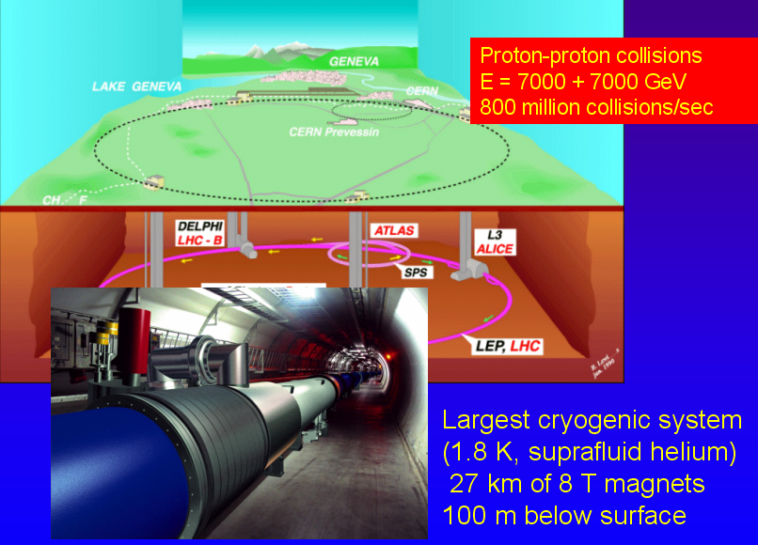
LHC-大强子对撞机

Slide 51
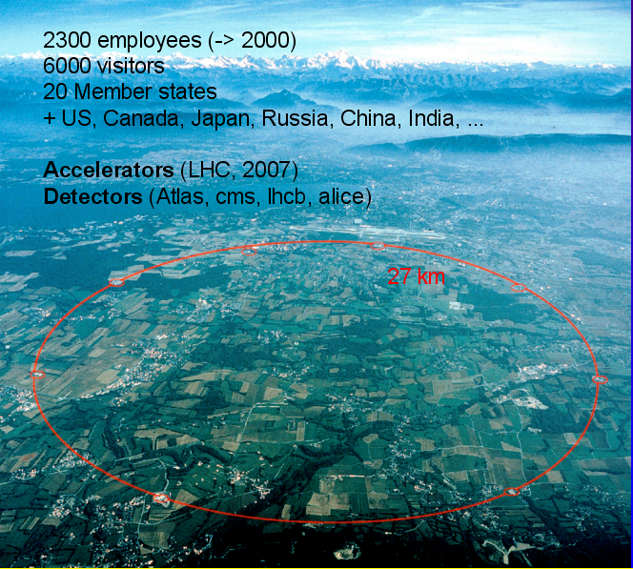

Slide 52
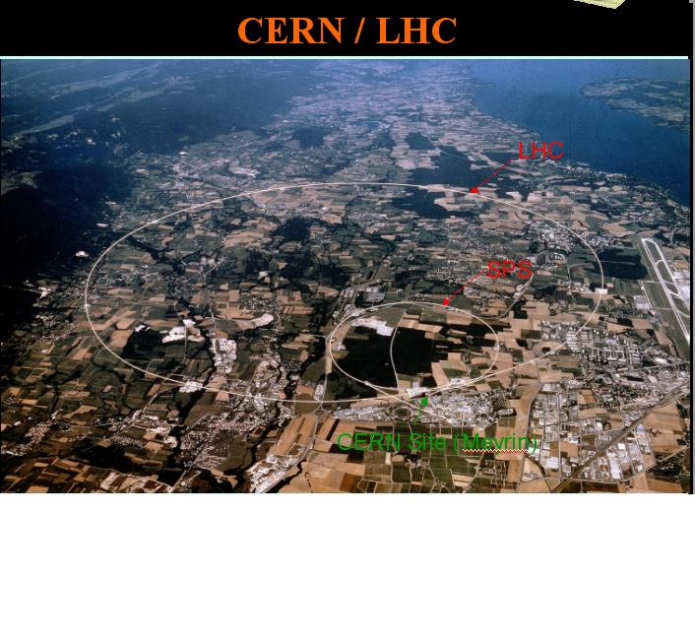

Slide 53
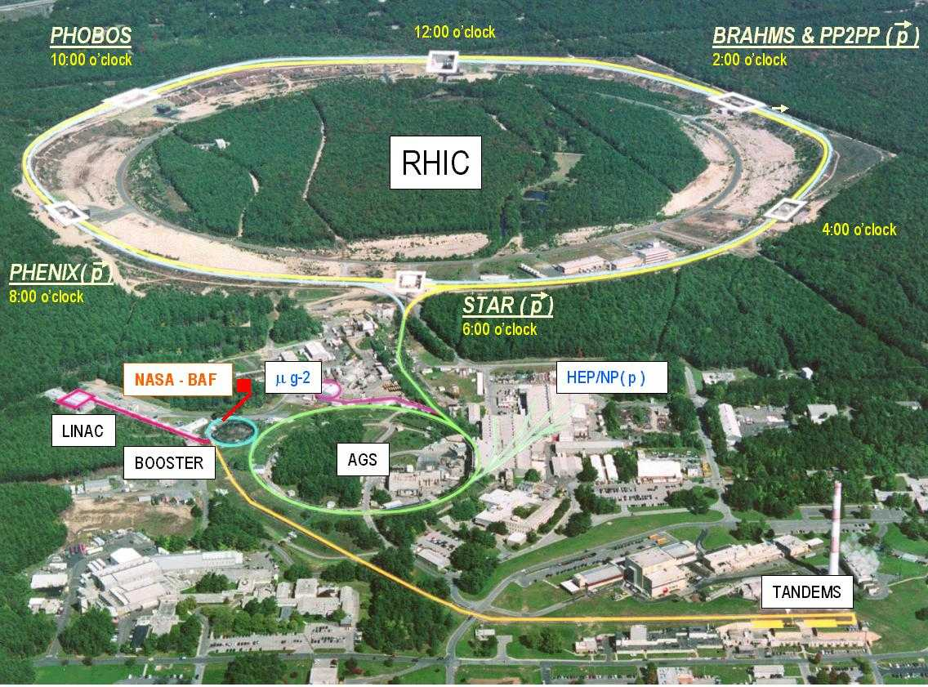
BNL-相对论重粒子对撞机

Slide 54
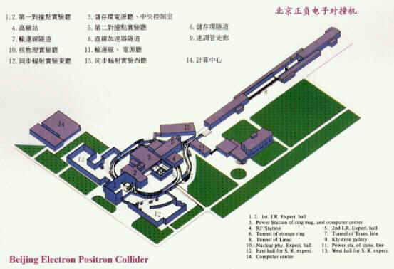
3. BEPC(北京)

Slide 55
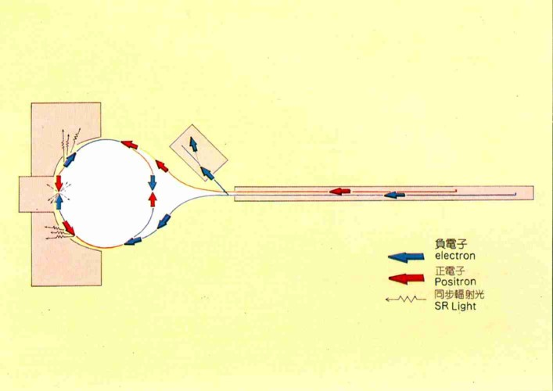

Slide 56
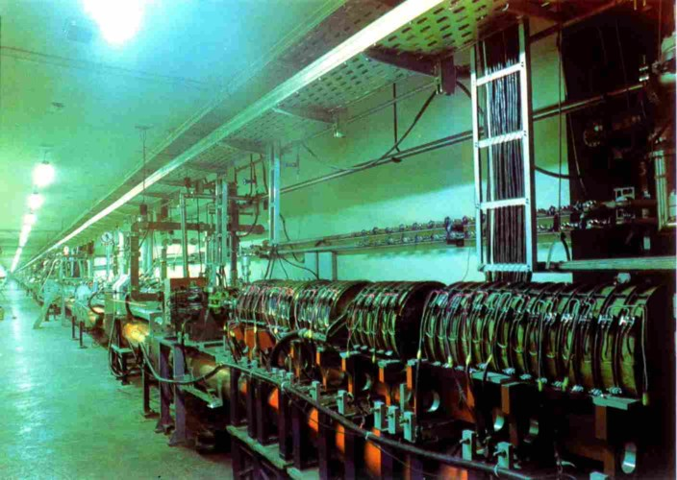
BEPC-LINAC

Slide 57
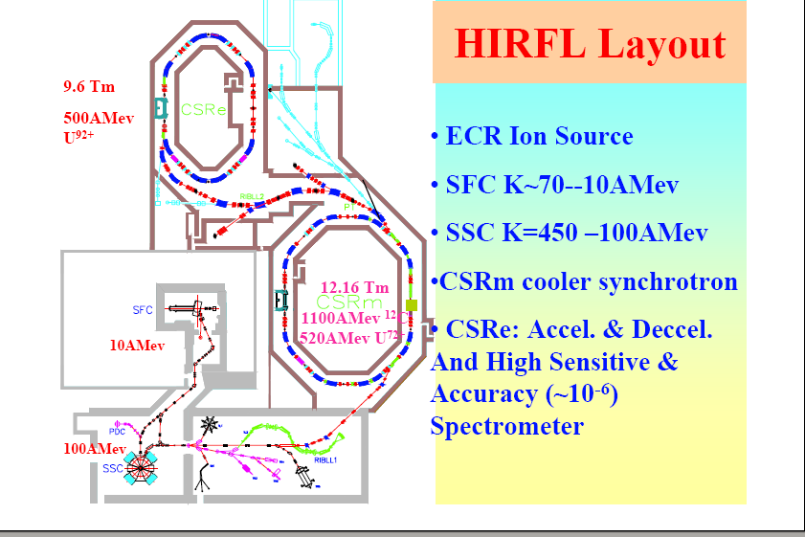
4. HIRFL_CSR(兰州)

Slide 58
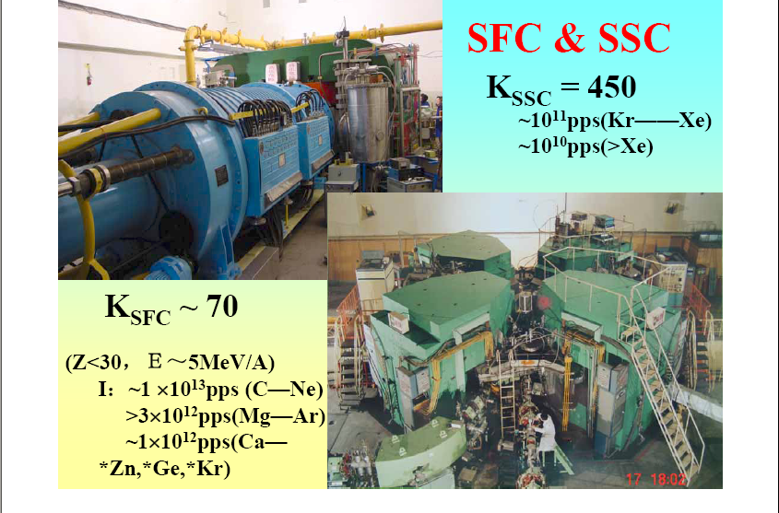

Slide 59
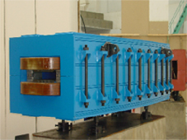
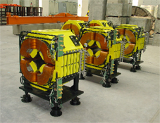
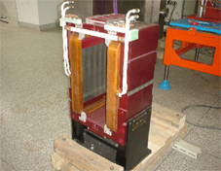
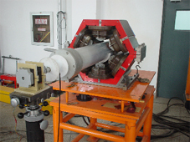
Magnets for CSRm

Slide 60
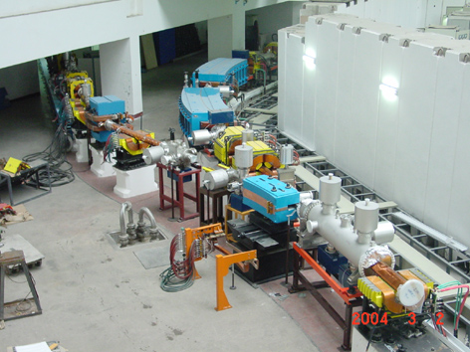
Injection beam line of CSRm

Slide 61
β
p
10-1
100
10+1
10+3
10+5
10+7
粒子
MeV
电子
.192052
.890475
.998696
.999999
.999999
.999999
.511
μ
9.4607-4
9.4603-3
.094186
.994460
.999999
.999999
105.7
π
7.1633-4
7.1631-3
.071450
.990396
.999999
.999999
139.6
质子
1.0658-4
1.0658-3
.010657
.729246
.999956
.999999
938.3

Slide 62

THE END

